Slide 1
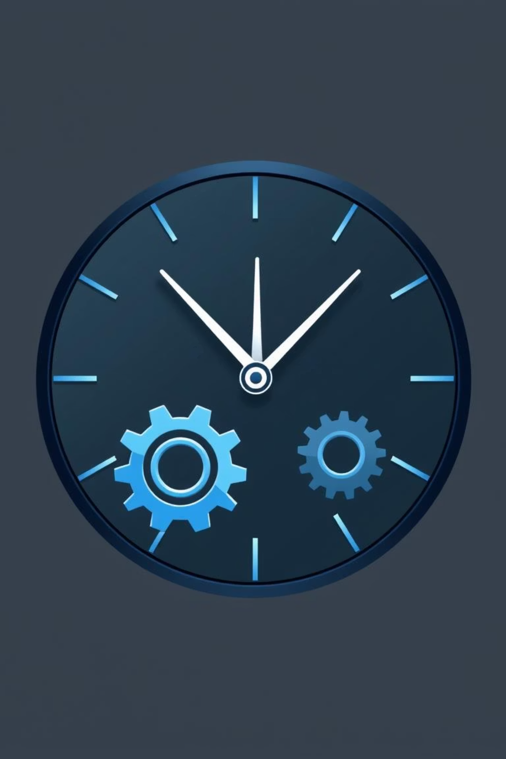
Chronos: Transformando la Gestión Escolar
Aplicación móvil y plataforma web para una gestión escolar integral y eficiente.

Slide 2




Conozca al equipo
Integrantes del Proyecto
Brayan Peñaloza Aravena
Benjamin Baeza Mora
Encargado de Documentación , Desarrollo Frontend, QA
Encargado del desarrollo BackEnd, DBD , QA
Fabian Aguila Alvarez
Encargado del desarrollo BackEnd,DBD, QA

Slide 3

El desafío
Contexto y Problemática Actual
Problema Identificado
Los centros educativos de enseñanza básica y media enfrentan desafíos significativos. A menudo, carecen de plataformas integradas para la gestión de asistencia, notas y la comunicación fluida entre docentes, alumnos y apoderados.
Registros manuales o sistemas fragmentados.
Ineficiencia operativa.
Falta de transparencia en la información.
Dificultades en la comunicación escolar.

Slide 4
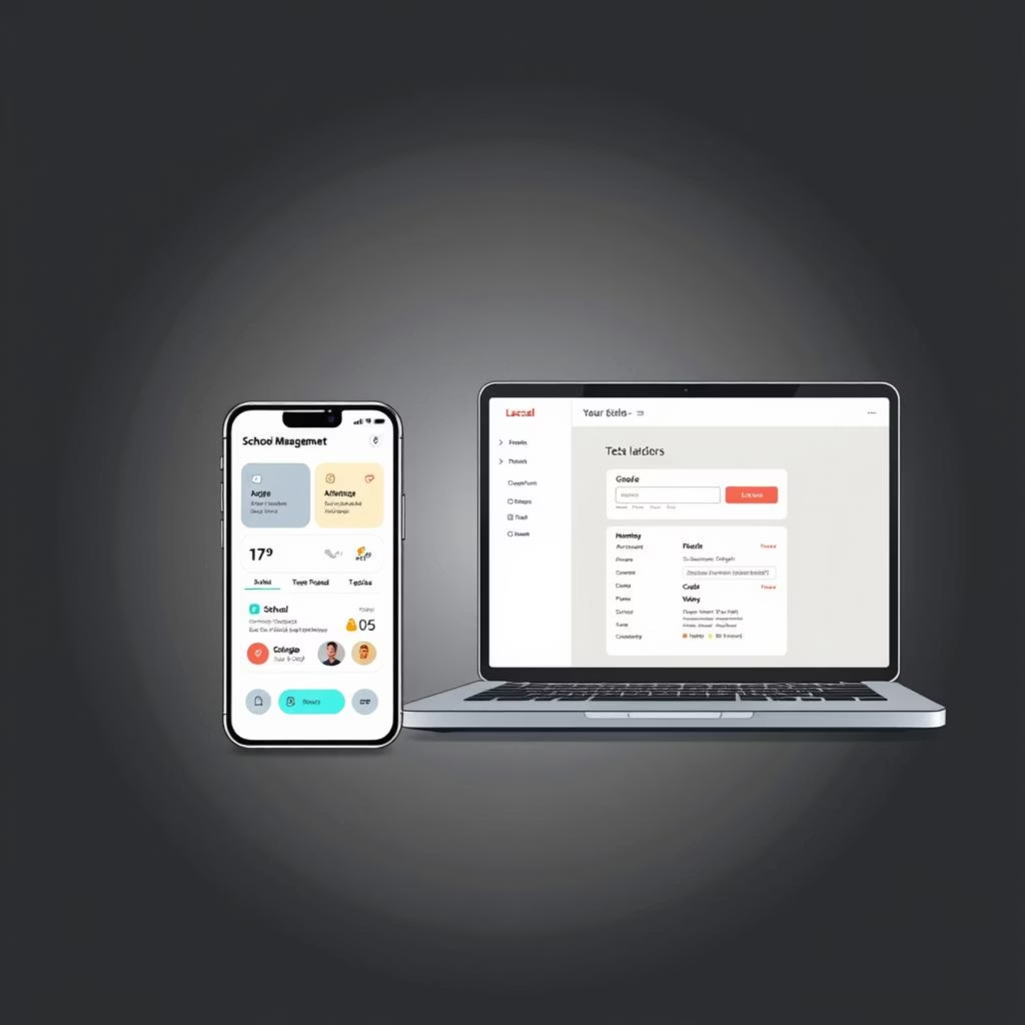
Nuestra Propuesta
Chronos: Una Solución Integral
Solución Planteada
Chronos propone una solución doble para abordar estos problemas: una aplicación móvil y una plataforma web, diseñadas para trabajar en conjunto y optimizar la gestión escolar.
Aplicación Móvil: Para alumnos y apoderados, ofrece acceso a asistencia, notas, asignaturas y chat directo con profesores.
Plataforma Web: Para docentes y administración, permite registrar asistencia y subir calificaciones de forma centralizada y eficiente.

Slide 5
Dirección del proyecto
Objetivo General de Chronos
Desarrollar una aplicación móvil y una plataforma web que permitan a colegios gestionar de manera integrada la asistencia, calificaciones y comunicación entre alumnos, apoderados y docentes.

Slide 6
Pasos Clave
Objetivos Específicos del Proyecto
01
02
Gestión de Asistencia: Optimizar la gestión de asistencia escolar mediante un módulo que permita a los docentes registrar la asistencia de forma digital y a los apoderados visualizarla en tiempo real.
Transparencia Académica: Mejorar la transparencia académica al permitir que los alumnos y apoderados consulten en línea las notas y evaluaciones.
03
04
Diseño Integral: Crear la arquitectura, base de datos e interfaces de usuario intuitivas y eficientes.
Implementación Móvil: Desarrollar la aplicación para alumnos y apoderados en Android/iOS.
05
06
Implementación Web: Construir la plataforma para docentes y administración.
Validación Rigurosa: Asegurar el funcionamiento óptimo mediante pruebas exhaustivas.
07
Entrega y Documentación: Proporcionar manual de usuario y recursos completos para la adopción del sistema.

Slide 7
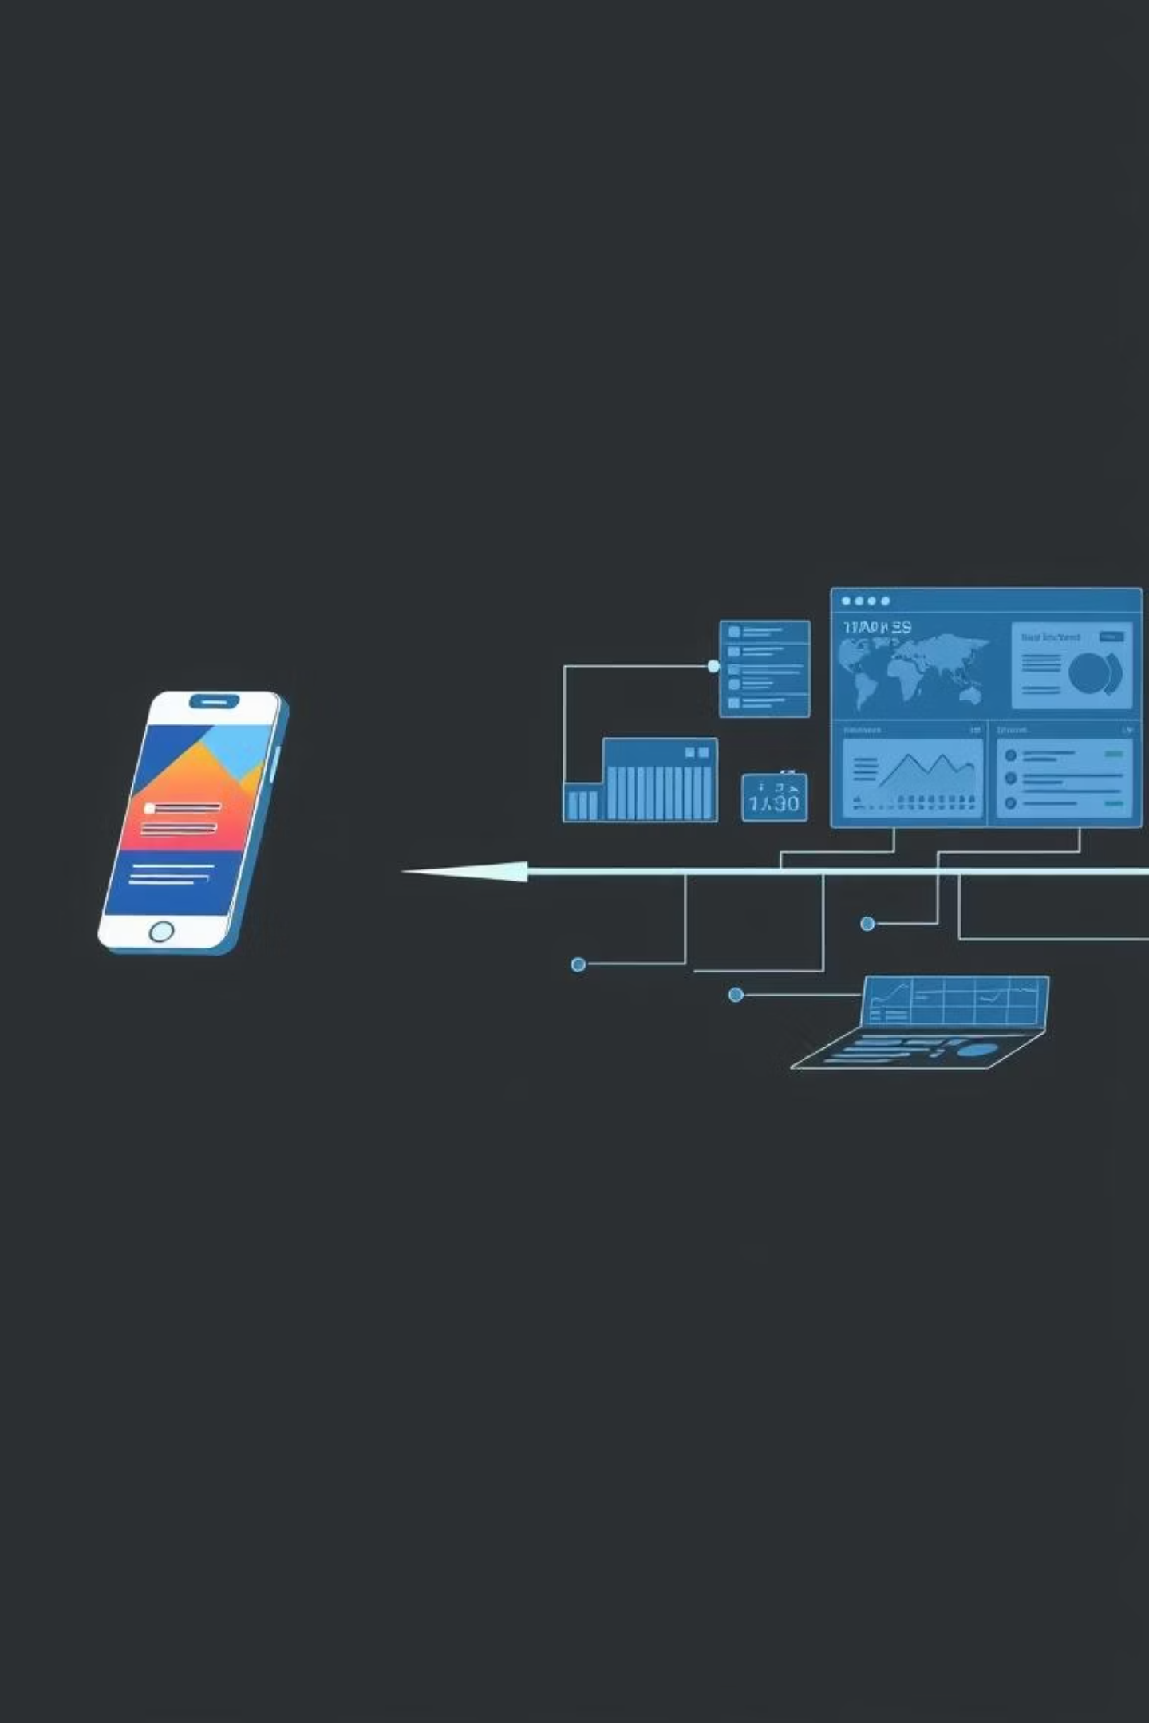
Límites del proyecto
Alcance de Chronos
Incluye
No Incluye (Primera Versión)
Aplicación móvil para alumnos y apoderados.
Integración con sistemas externos ministeriales (requiere análisis adicional).
Plataforma web para profesores y administrativos.
Módulos principales: asistencia, notas, chat.
Reportes avanzados de Business Intelligence.
Módulo de gestión de usuarios.
Personalización extensiva para cada institución.
Base de datos centralizada y robusta.
Funcionalidades de pago o e-commerce.

Slide 8

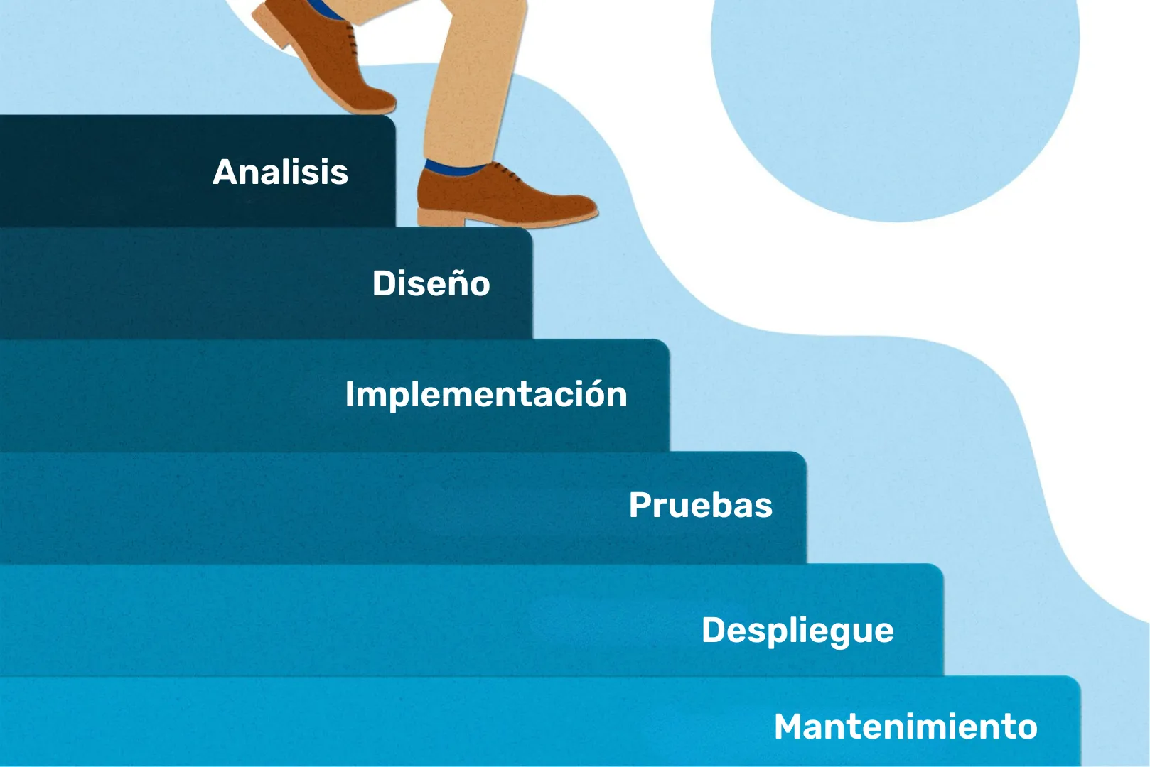




Enfoque de Desarrollo
Metodología en Cascada
Análisis de Requerimientos
Recopilación y documentación detallada de las necesidades.
Diseño del Sistema
Definición de la arquitectura, interfaces y base de datos.
Implementación
Desarrollo del código de la aplicación móvil y plataforma web.
Pruebas
Verificación exhaustiva del funcionamiento y la calidad.
Entrega y Documentación
Puesta en producción y elaboración de manuales de usuario.

Slide 9
Planificación Detallada
Cronograma del Proyecto Chronos
Semanas 1-2
Análisis de Requerimientos
Semanas 3-4
Diseño del Sistema
Semanas 5-8
Implementación de la Aplicación Móvil
Semanas 9-12
Implementación de la Plataforma Web
Semanas 13-14
Pruebas y QA
Semanas 15-16
Documentación y Entrega Final
Este cronograma de 16 semanas asegura una entrega estructurada y a tiempo de todas las fases del proyecto Chronos, garantizando la calidad en cada etapa.

Slide 10

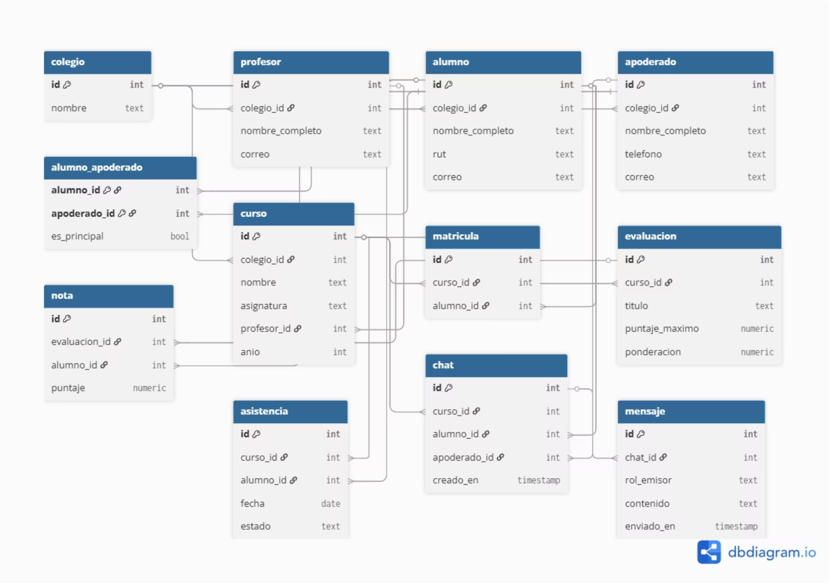
Modelo de Datos Tablas clave:
Colegio, Profesor, Alumno, Apoderado
Curso, Matrícula, Asistencia
Evaluación, Nota
Chat, Mensaje

Slide 11
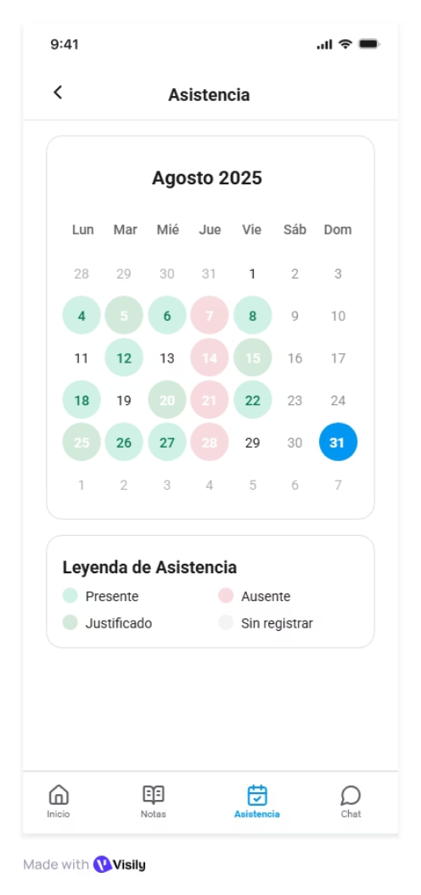
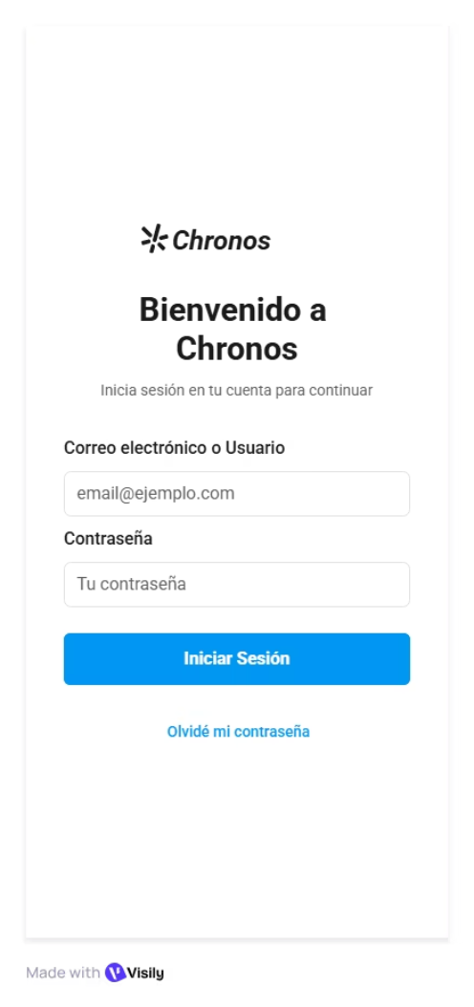
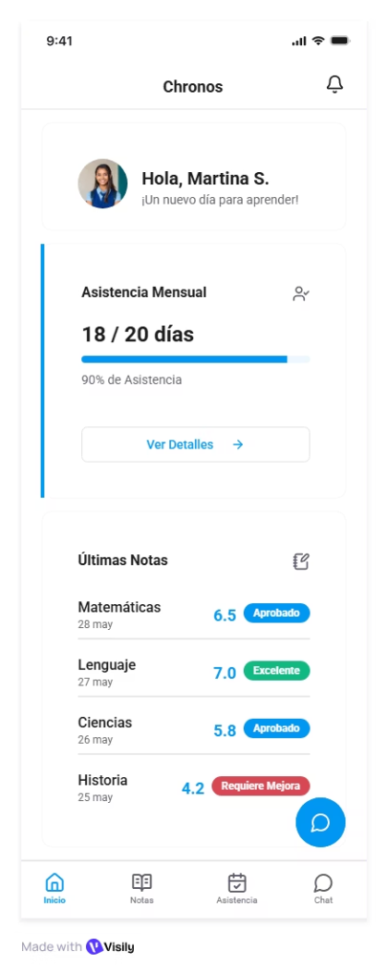
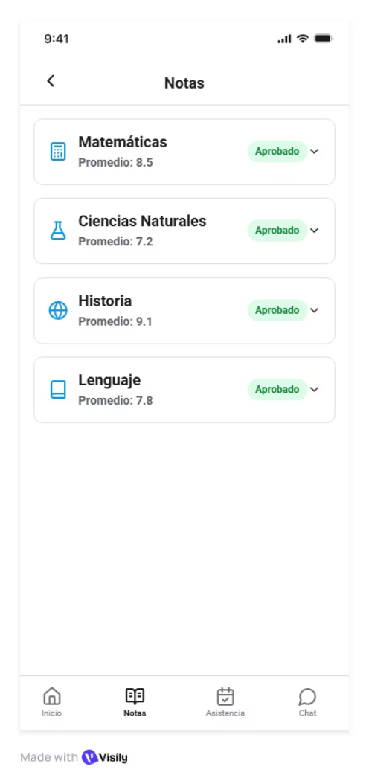
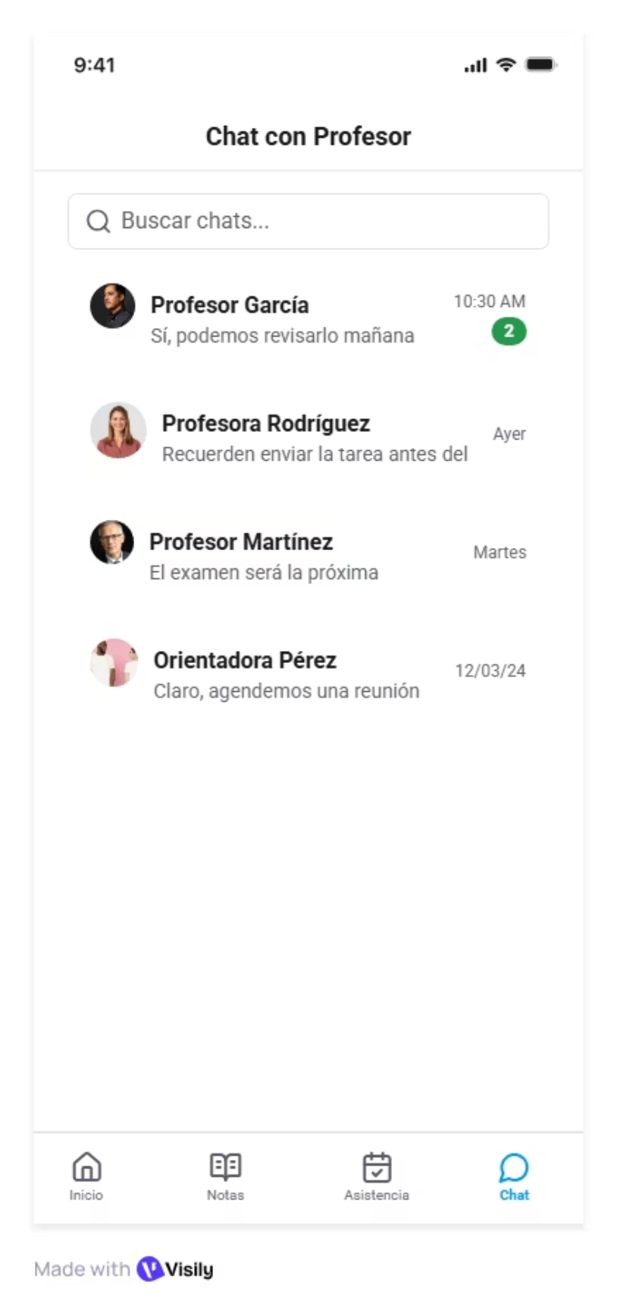
Mockups Móvil

Slide 12
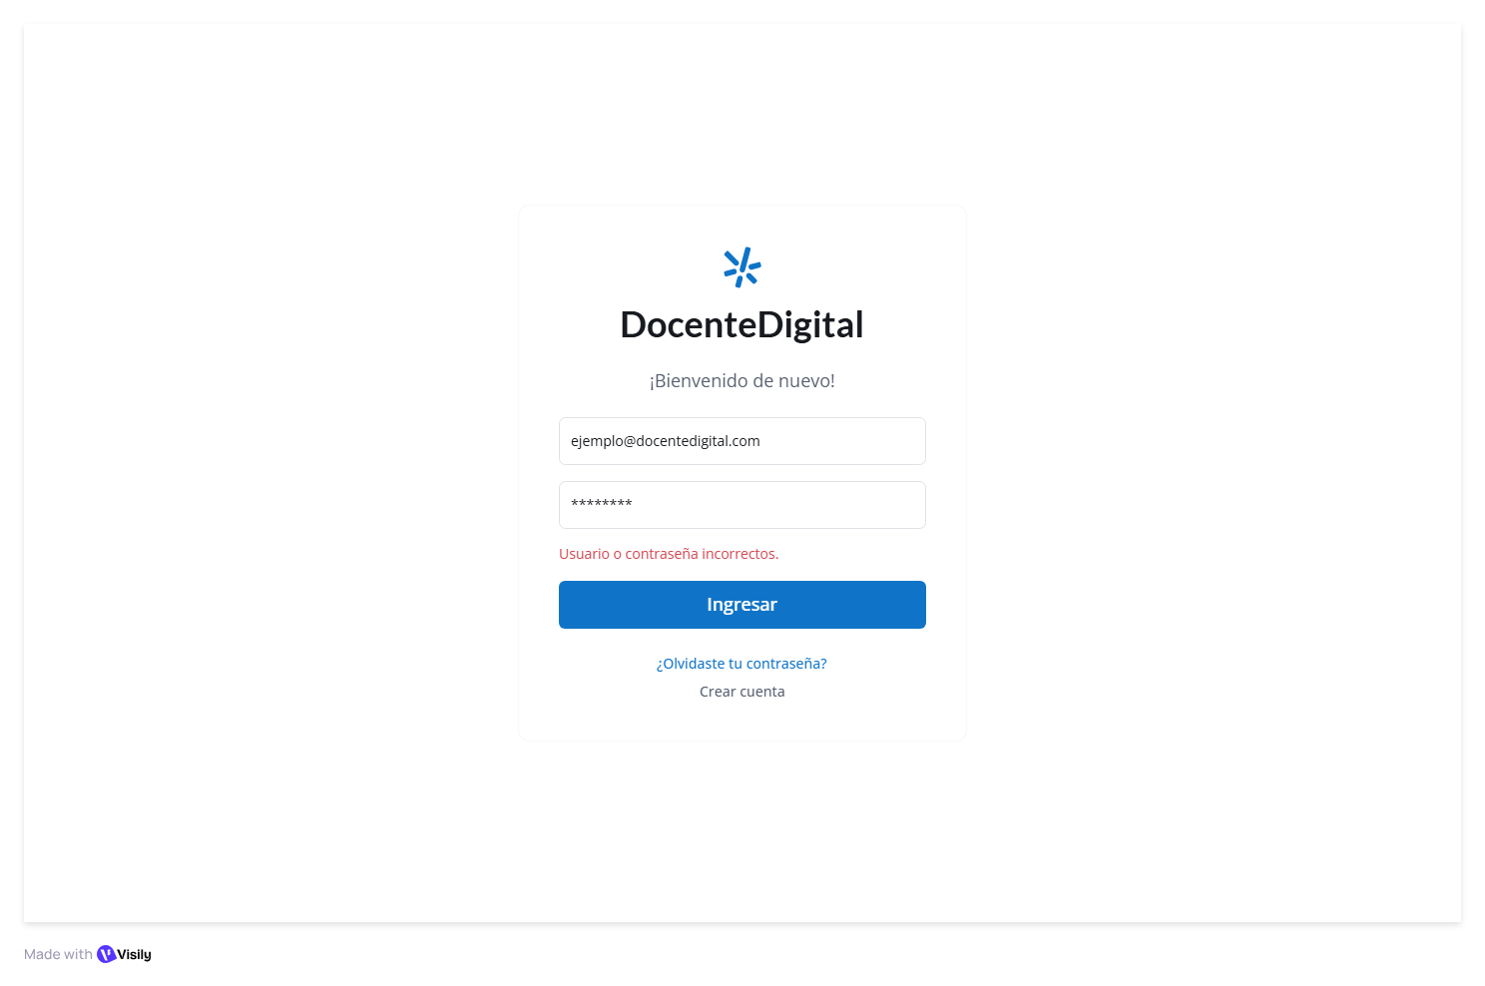
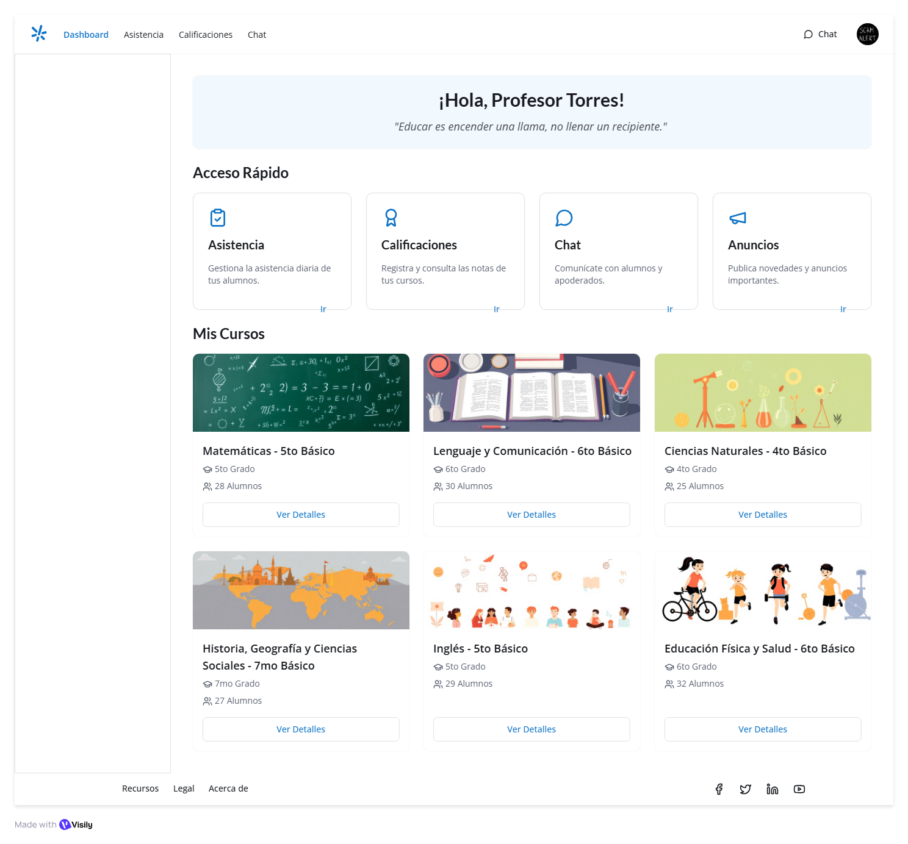
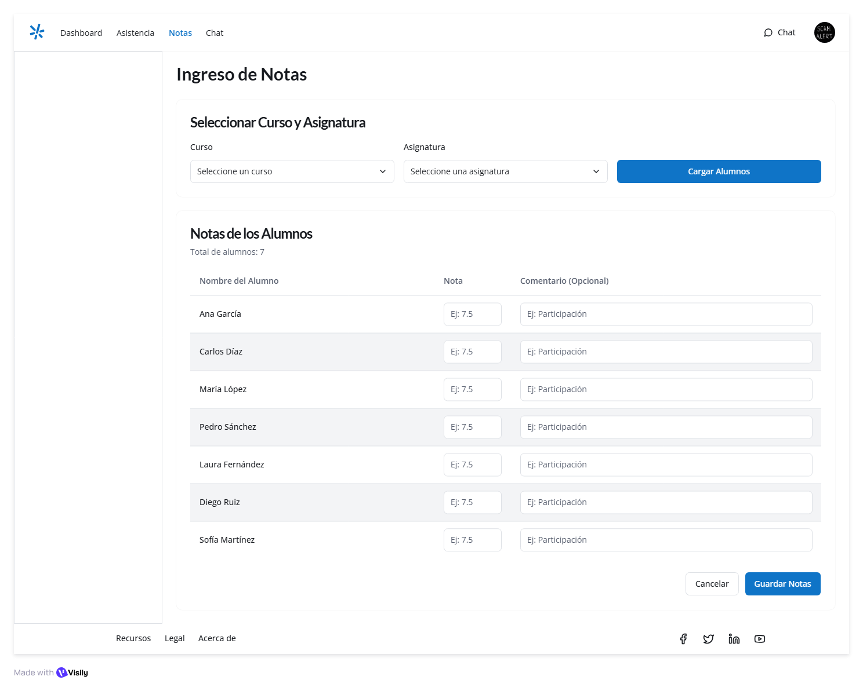
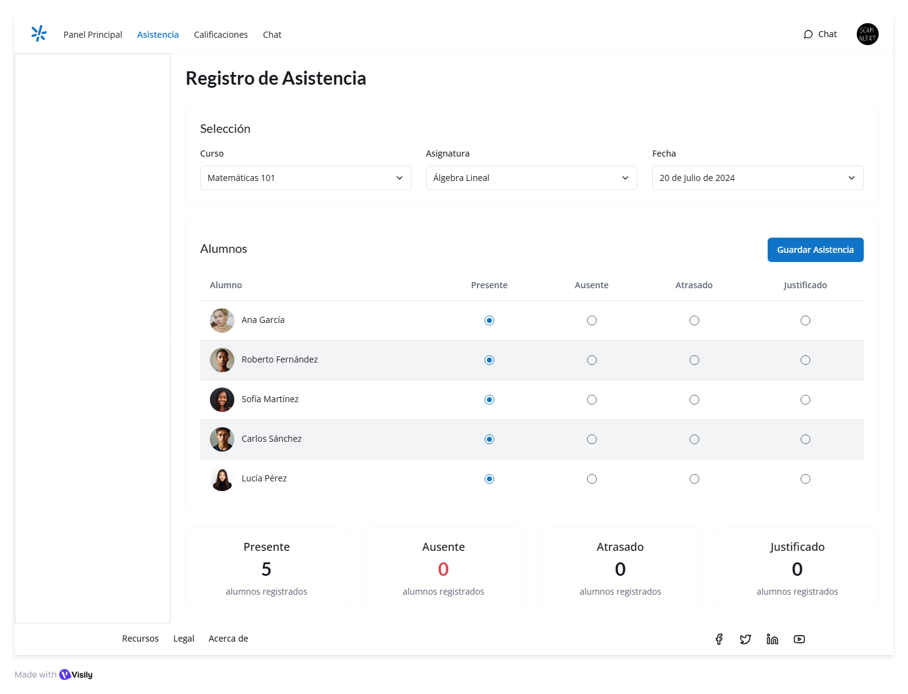
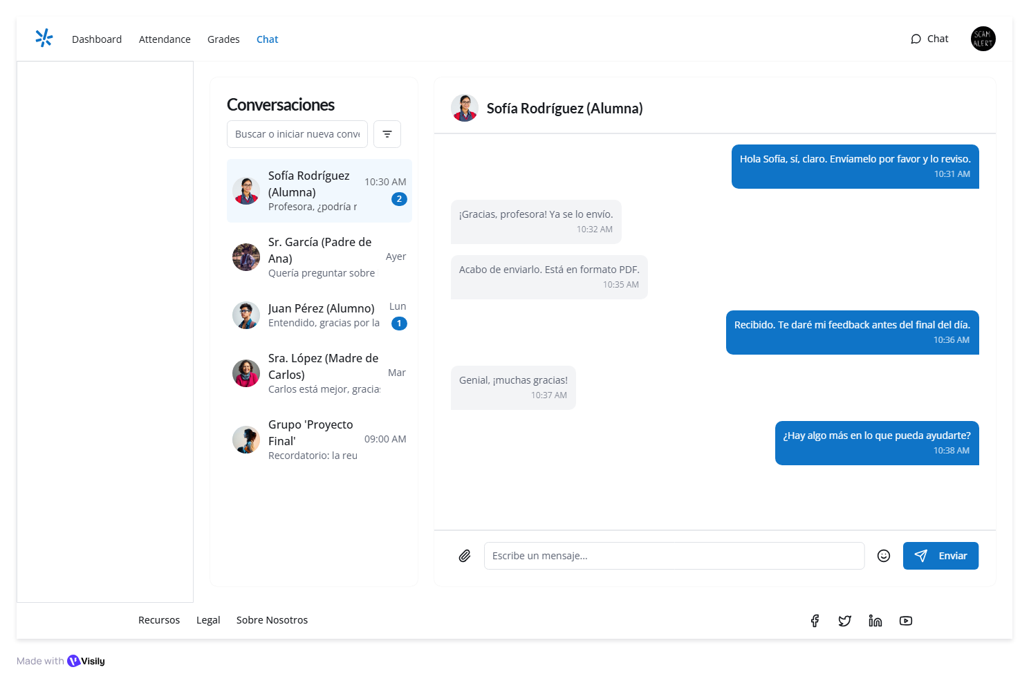
Mockups Web

Slide 13






Tecnologias a utilizar
Frontend
BackEnd

Slide 14

Conclusion

